Slide 1
CityResto
Vincent Meier
Mohammed Ismail Ben Salah

Slide 2
Sommaire
Description de notre application (Intro)
Concepts utilisées
Hiérarchie du projet (Activités, classes)
Diagramme d’états (blocs) (vues principales: /secondaires :settings, options)(classes sql/sauvegarde,
Points clés
Style de l’application (graphique)
Conventions de codage
Problèmes rencontrés, état d’avancement, défis
Conclusion
Remerciements

Slide 3
1 Description de notre application
CityResto est une application Android qui permet de savoir quels restaurants se trouvent aux alentours de l’utilisateur.
C’est une application simple d’utilisation, mais qui nécessite beaucoup d’éléments lors de sa réalisation.

Slide 4
2 Concepts utilisées
Intents
Fragments
Bases de données
Maps & location
Google Place
Services
Threads
Providers
AsyncTasks
Adapter

Slide 5
3 Hiérarchie du projet
Activités/Vues
SQL
Services

Slide 6
3 Hiérarchie du projet – Schéma Bloc
ActConnect
ActMain
Resto
FragMap
List
Frag
Parameters
ActAcceuil
Frag
Favourite
ActSubscribe
ActResto
Profile

Slide 7
3 Hiérarchie du projet – Schéma Bloc
ActConnect
ActMain
Resto
FragMap
List
Frag
Parameters
ActAcceuil
Frag
Favourite
ActSubscribe
ActResto
Profile
DataBase

Slide 8
3 Hiérarchie du projet – Schéma Bloc
ActConnect
ActMain
Resto
FragMap
List
Frag
Parameters
ActAcceuil
Frag
Favourite
ActResto
Profile
Permanent
ActSubscribe
DBHelper
Internal
DataBase

Slide 9
3 Hiérarchie du projet – Schéma Bloc
ActConnect
ActMain
Resto
FragMap
List
Frag
Parameters
ActAcceuil
Frag
Favourite
ClassMainStorage
Manager
ActResto
Profile
Permanent
ActSubscribe
DBHelper
Internal
DataBase

Slide 10
3 Hiérarchie du projet – Schéma Bloc
ActConnect
ActMain
Resto
FragMap
List
Frag
Parameters
ActAcceuil
Frag
Favourite
ClassMainStorage
Manager
ActResto
Profile
Service
GoogleHelper
Permanent
ActSubscribe
DBHelper
Internal
DataBase

Slide 11
3 Hiérarchie du projet – Schéma Bloc
Utility
Adapter
ActConnect
ActMain
Resto
FragMap
List
Frag
Parameters
ActAcceuil
Frag
Favourite
Cache
ClassMainStorage
Manager
ActResto
Profile
Service
GoogleHelper
Permanent
ActSubscribe
DBHelper
Internal
DataBase

Slide 12
4 Diagramme d’états

Slide 13
Vues Principales
onCreate, onClick, etc.
ActAcceuil
onCreate, onClick, etc.
Utilise des objet ClassInternUser et ClassPermanentDataHelper afin de mémoriser les informations sur le téléphone.
ActSubscribe

Slide 14
Vues Principales
onCreate, onClick, etc.
Utilise des objet ClassInternUser et ClassPermanentDataHelper afin de mémoriser les informations sur le téléphone.
Utilise LocationManager pour vérifier si le GPS est activé.
Possède une méthode showSettingAlert, pour demander à l’utilisateur de l’activer.
ActConnect
onCreate, onClick, etc.
Utilise la méthode onServiceConnected pour appeler un Service.
Utilise les méthodes setupTabIcons, setupViewPager et setPage afin d’afficher les fragments sous forme d’onglets.
Possède une classe ViewPagerAdapter, afin de gérer les fragments. Possède un constructeur et les méthodes getItem, getCount, addFragment et getPageTitle
ActMain
Resto

Slide 15
Onglets
onCreateView, onClick, moveCamera, addMarker, addCircle, etc.
Possède un BroadCastReceiver (LocalBoadcastManager), et une méthode onReceive, afin de blabli.
Utilise une instance de ClassMainStorageManager, afin de sauvegarder certaines données.
moveCamera, addMarker, addCircle, etc.
Apelle un Adapter afin de gérer la ListView.
Possède les méthodes getInfoWindow et getInfoContent, afin de gérer l’utilisation des marqueurs.
FragMap
List
onCreateView, onClick, etc.
Utilise une instance de ClassMainStorageManager, afin de sauvegarder certaines données.
Frag
Parameters

Slide 16
Onglets
onCreateView, onClick, etc.
Utilise une instance de ClassMainStorageManager, afin de sauvegarder certaines données.
Appelle un Adapter afin de gérer la ListView.
Utilise des objet ClassInternUser et ClassPermanentDataHelper afin de rechercher des informations sur le téléphone.
Frag
Favourite
onCreate, onClick, etc.
Contient une classe, GetPlaceDetail, qui permet l’utilisation d’une tâche asynchrone, afin de rechercher un restaurant en fonction de son ID
Cette classe contient la méthode doInBackground
Récupère les informations grâces aux méthodes de la classe Place
ActResto
Profile

Slide 17
Possède les méthodes initTypesNamesArray, initCheckBoxes, setHmTypesChecked, getHmTypesChecked, getRadius et setRadius.
ClassMainStorage
Manager
Implémente LocationListener et ConnectionCallback.
Possède les méthodes onLocationCHanged, onConnected, onCreate, onStartCommand, etc. Possède une classe LocalBinder et ses fonctions (onBind).
Utilise les méthodes createLocationRequest, startLocationUptades, stopLocationUpdates, getLastLocationLatLng, ainsi que getPlace.
Cette dernière méthode contient la tâche asynchrone getPLaceTask, utilisant doInBackground. Elle utilise également onPostExecute.
Service
GoogleHelper

Slide 18
Stockage des données
Classe nommée ClassDiskLruImageCache.
Possède un constructeur, et les méthodes writeBitmapToFile, getDiskCacheDir, put, getBitmap, containKey, clearCache et getCacheFolder.
Cache
Utility
Classe nommée ClassUtils, qui permet d’accéder au stockage externe.
Possède un constructeur, et les méthodes isExternalStorageRemovable, getExternalCacheDir, hasExternalCacheDir.

Slide 19
Affichage & Stockage
Adapter
Classe nommée ClassRestoAdapter.
Possède un constructeur, et un classe ViewHolder, qui permet de générer une ListView.
Utilise la méthodes getView, et une méthode getResizedImage.
Possède une classe getPhotoTask, qui permet d’obtenir les photos d’un restaurant, ou de GoogleStreet, de manière asynchrone. Cette classe utilise les méthodes, onPreExecute, doInBackground, onPostExecute.
Internal
Objets facilitant le traitement des informations de la base de donnée locale
Users
Restaurants
Restaurant

Slide 20
Stockage des données local & distant
DBHelper
Permet l’ouverture vers une base de donnée MySQL via une connexion JDBC
Manipulation des
Permanent
DataHelper : Permet de communiquer avec la base de donnée via CRUD
Data : Définitions des tables de la base de données.

Slide 21
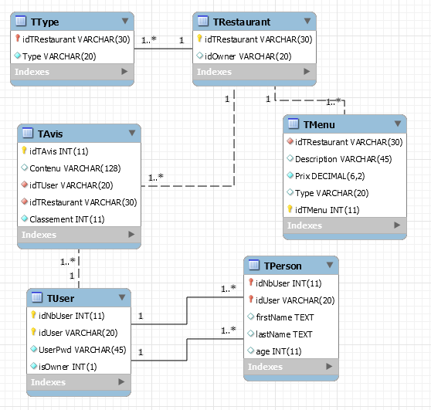
Diagramme MySQL

Slide 22
Dire deux mots sur drawable et xml, et manifest !

Slide 23
Points clés
Localisation GPS
Détection Restaurants
BDD Locale et distante

Slide 24
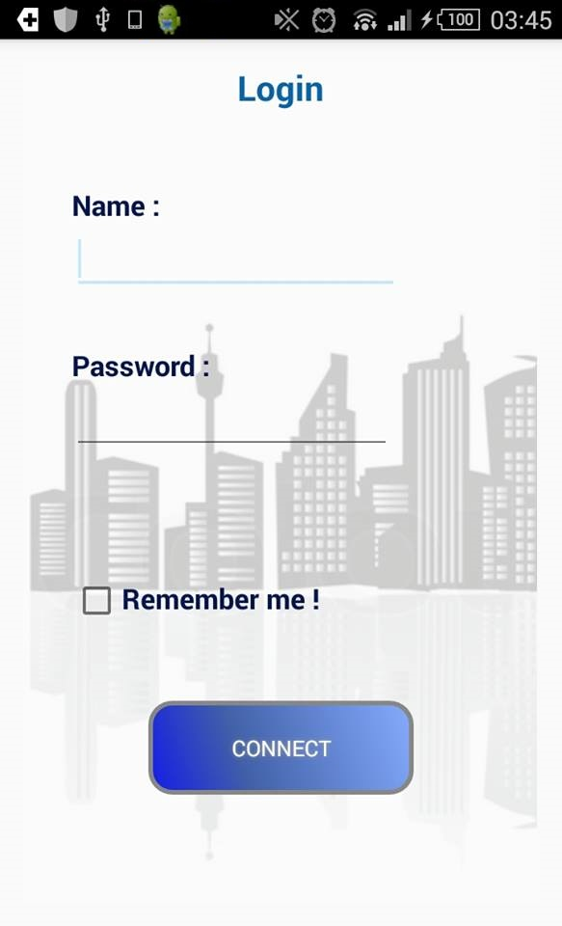
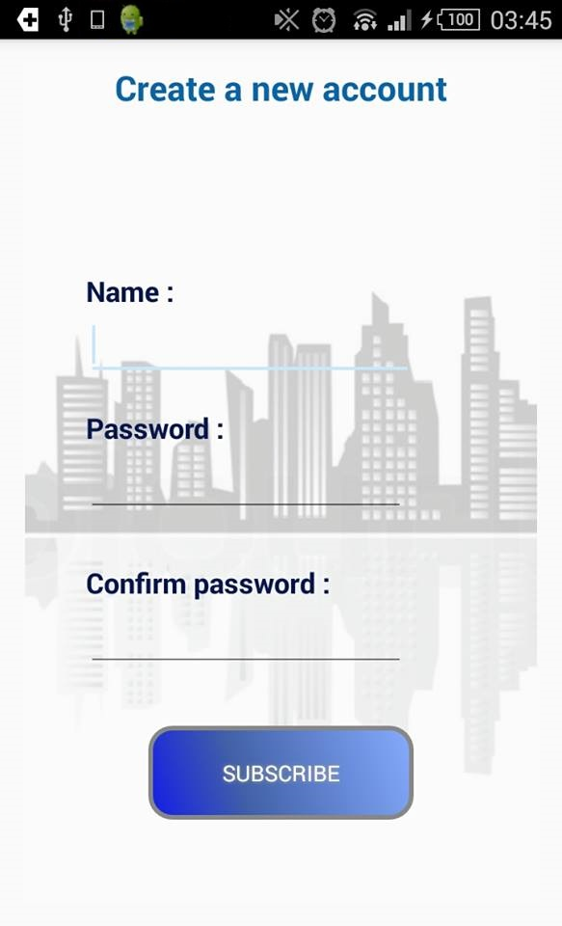
5 Style de l’application
Couleurs blanches et bleues
Simple et ergonomique
Léger, avec peu d’activités
L’utilisateur se déplace
dans l’application comme
s’il se déplaçait dans une ville

Slide 25
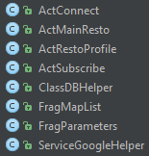
6 Conventions de codage
Tous les fichiers doivent avoir un préfixe spécifique :
Act pour les activités
Class pour les classes
Service pour les services
Frag pour les fragments

Slide 26
6 Conventions de codage
Les variables sont également précédées d’une lettre caractéristique :
l pour locale
m pour membre
Tv pour les TextViews
Btn pour les boutons
Cb pour les checkboxes
Etc.

Slide 27
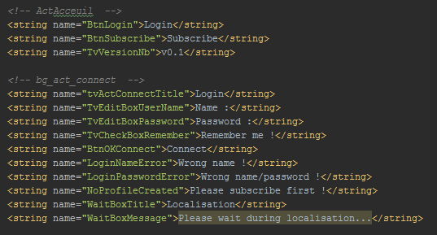
6 Convention de codage
Les Strings à afficher doivent être rassemblés autant que possible dans le fichier String.xml

Slide 28
Répartition du travail

Slide 29
8 Défis et problèmes rencontrés
Gestion de base de données
Obtention des restaurants (Places)
Téléchargements et utilisation des images avec une faible consommation

Slide 30
Etat d’avancement

Slide 31
9 Conclusion

Slide 32
9 Remerciements

